Slide 1
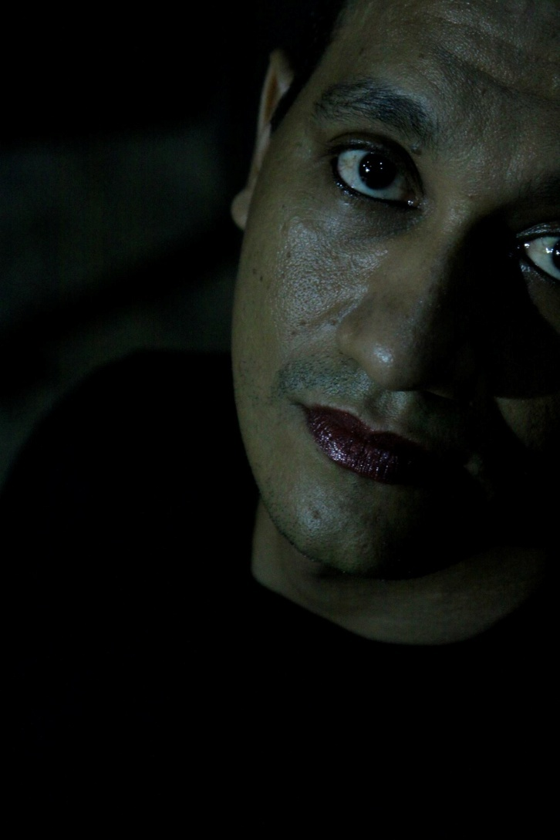
Aristides de Oliveira

Slide 2
Currículo resumido
Aristides de Oliveira é graduado em Teatro - Licenciatura pela Universidade Federal do Ceará (UFC). Trabalhou como ator e Coordenador do setor de Animação na empresa Beach Park. Participou como ator dos espetáculos "Calígulas", “Entra na Roda”, Restos Cavam Janelas, D’água "As Suplicantes", participante do XIX Festival Nordestino de Teatro de Guaramiranga (FNT) e "Como Representar os Negros?",este integrou a programação do IX Festival de Teatro de Fortaleza (FTF), "Pequenas Criaturas", "Coriolano" e "Um Lugar Para Ficar em Pé". Fez parte com este último dos festivais: XIX Festival Nordestino de Teatro de Guaramiranga (FNT), Feto BH, 3ª Mostra Universitária Salvador de Teatro (MUST Bahia). No cinema atuou nos curtas-metragem O vigia, "Uq Bar", "Pasta", "Filme de Macho", "Nossa não, Minha" e "A morta". Em longa-metragem atuou no filme "Bocage" com direção de Djalma Limonje Baptista O Clube dos Canibais, de Guto Parente. “ É autor dos textos “A Galinha do Papo de pérolas”,” Restos Cavam Janelas”, “ Quatro Passos” , “ Mucuripe” “TRIP TO THE MOON.””Noite Escura sem Estrelas” Dirigiu os espetáculos Quatro Passos, adulto, e A Galinha do Papo de Pérolas, infantil.

Slide 3
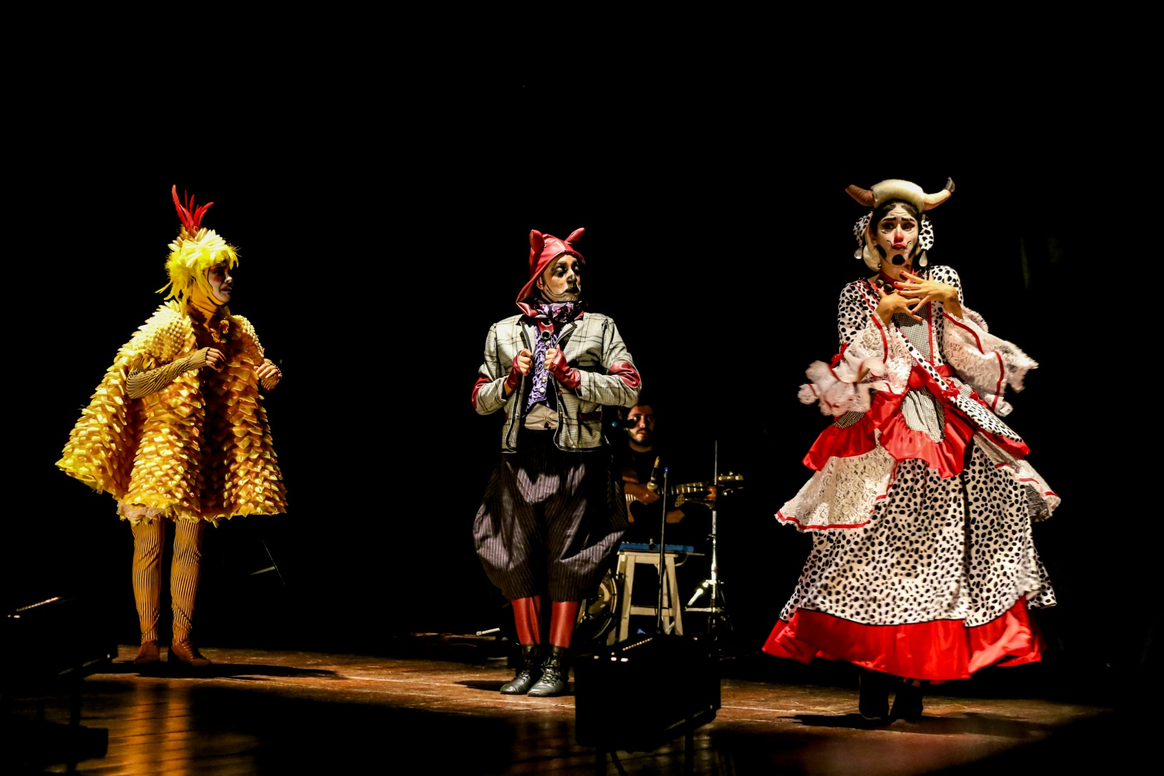
A Galinha do Papo de Pérolas

Slide 4
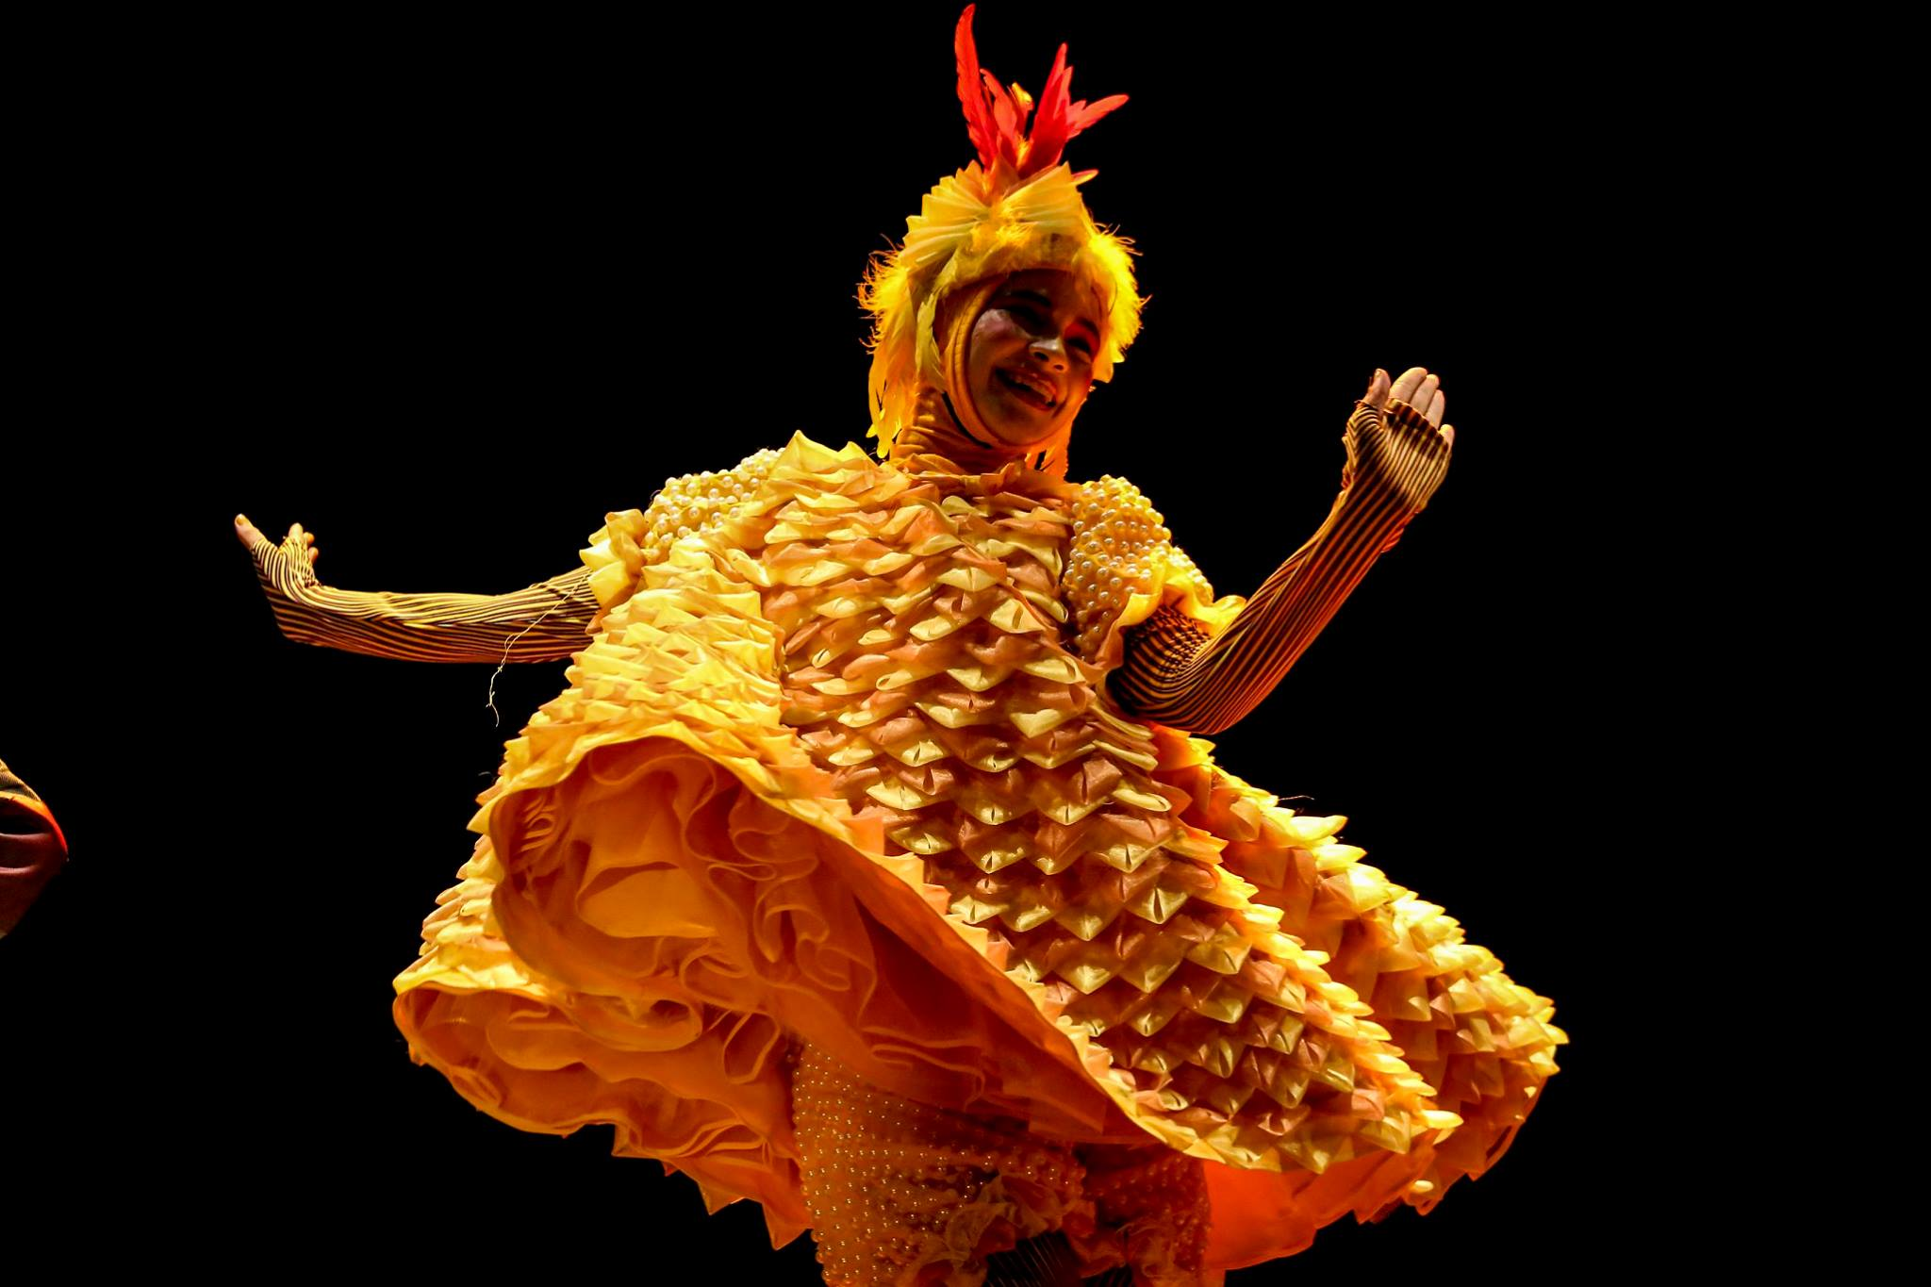
A Galinha do Papo de Pérolas

Slide 5
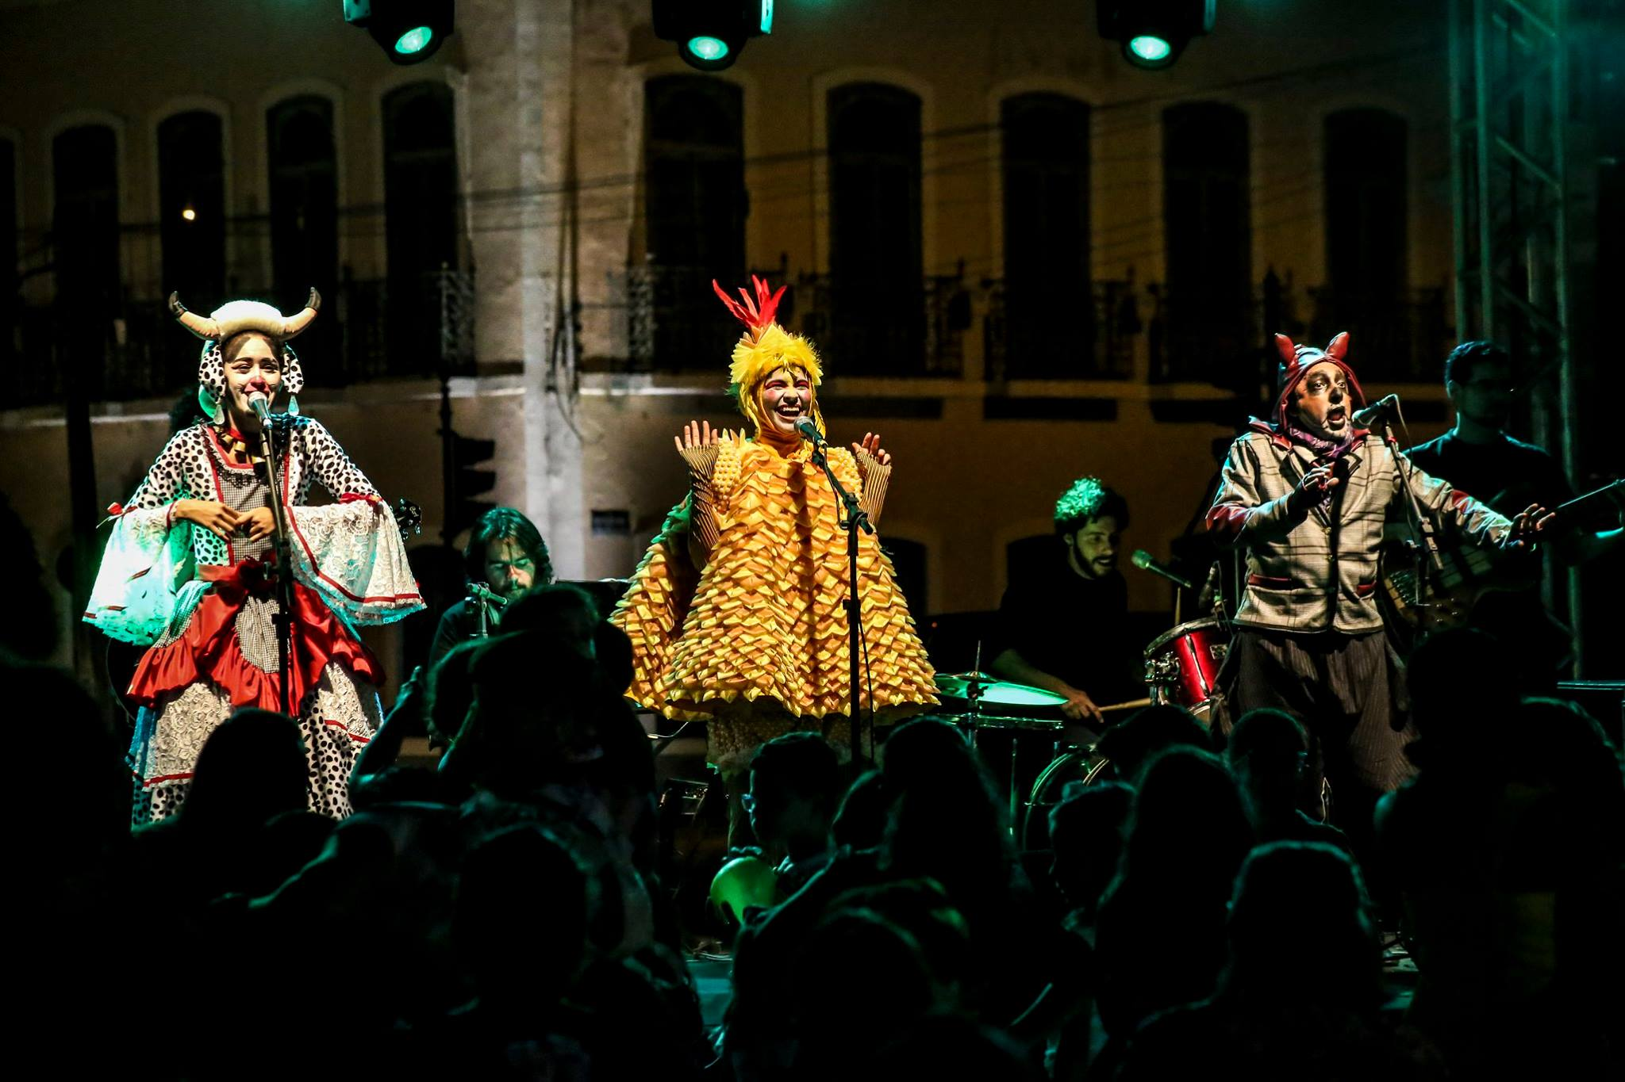
Show musical Festa na Fazanda

Slide 6
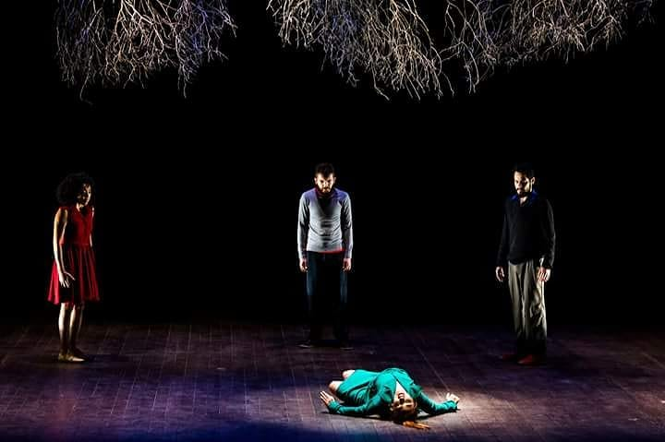
Quatro Passos

Slide 7
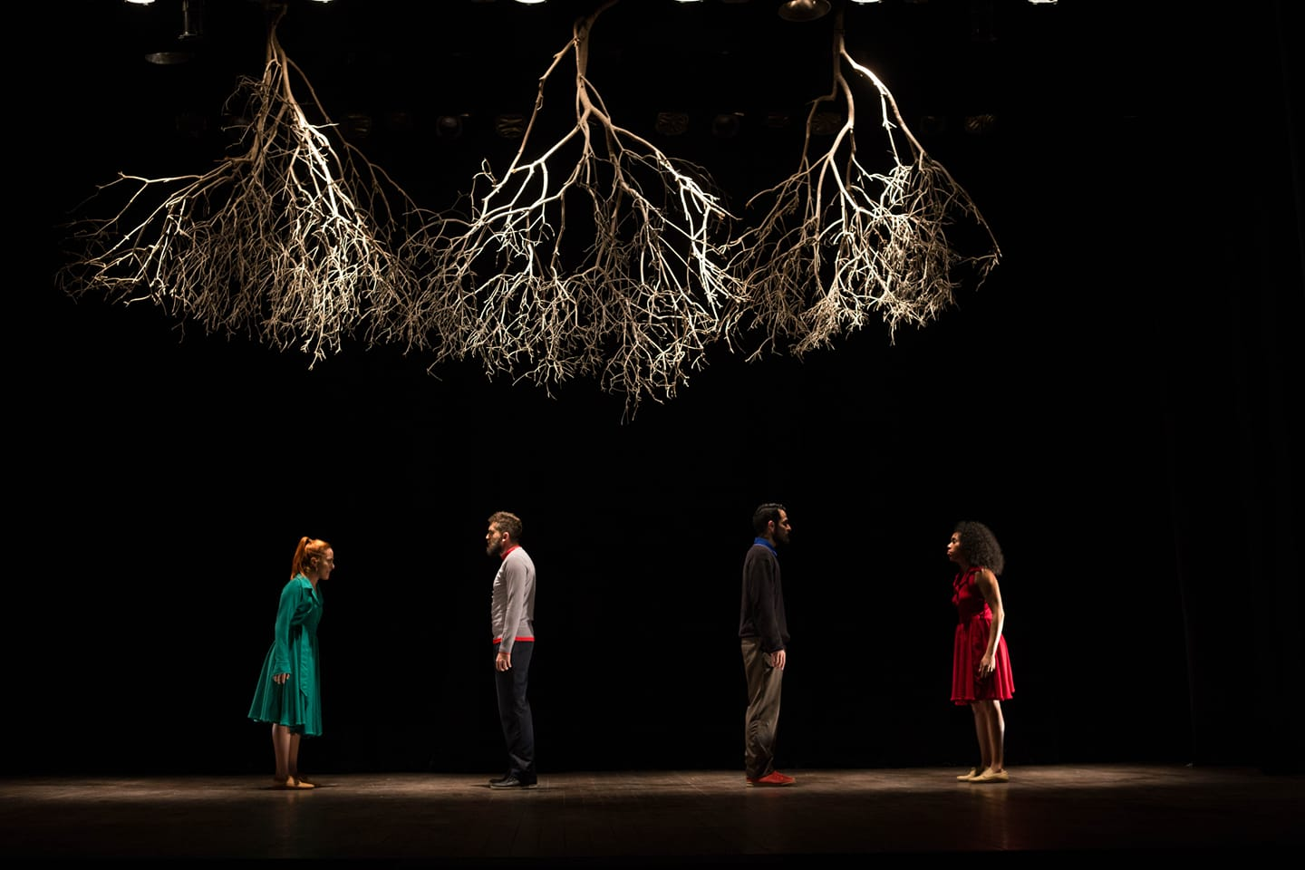
Quatro Passos

Slide 8
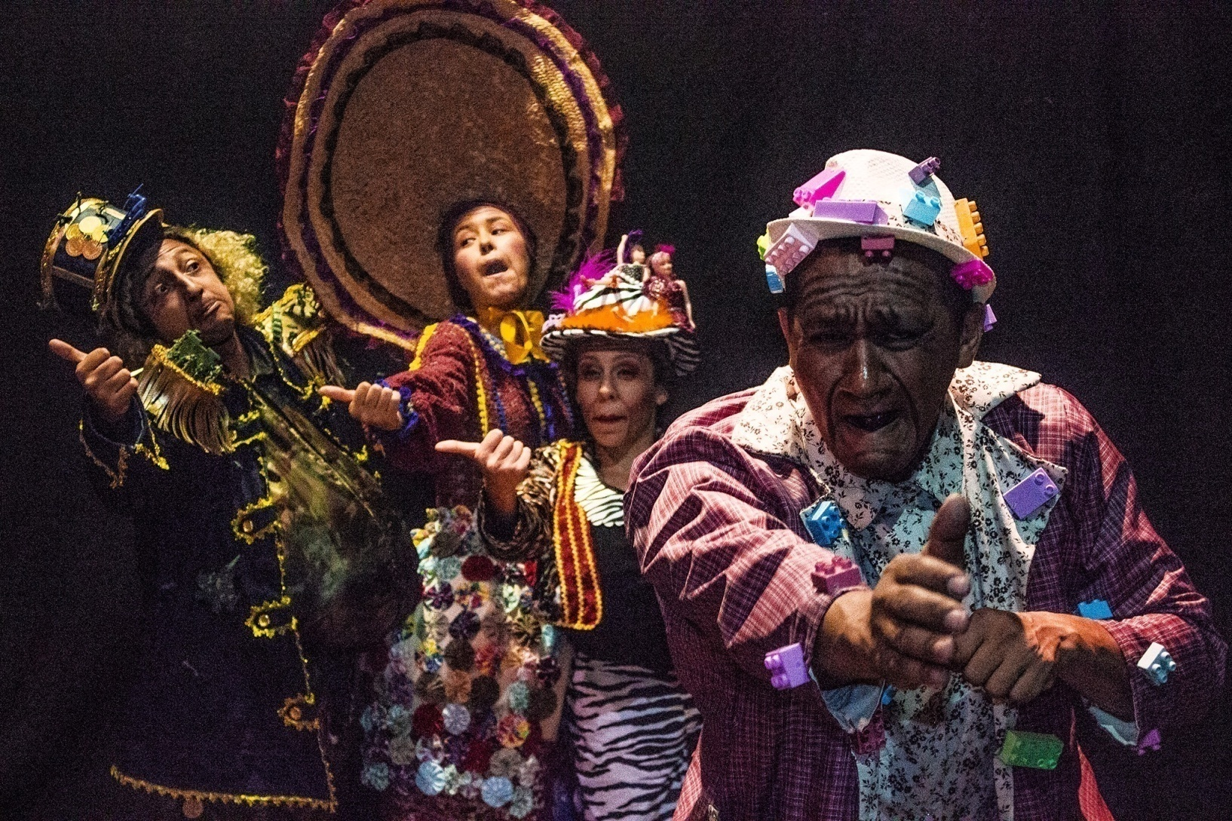
Entra na Roda

Slide 9
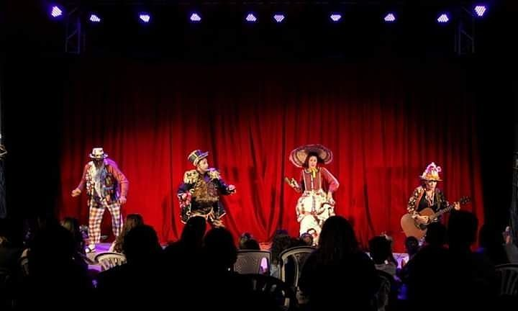
Entra na Roda

Slide 10
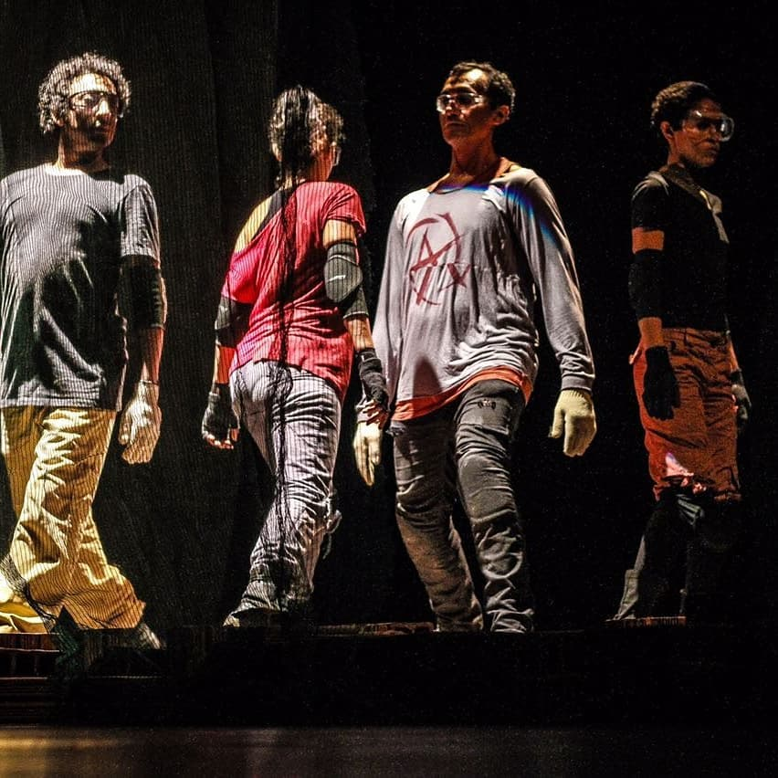
Restos Cavam Janelas

Slide 11
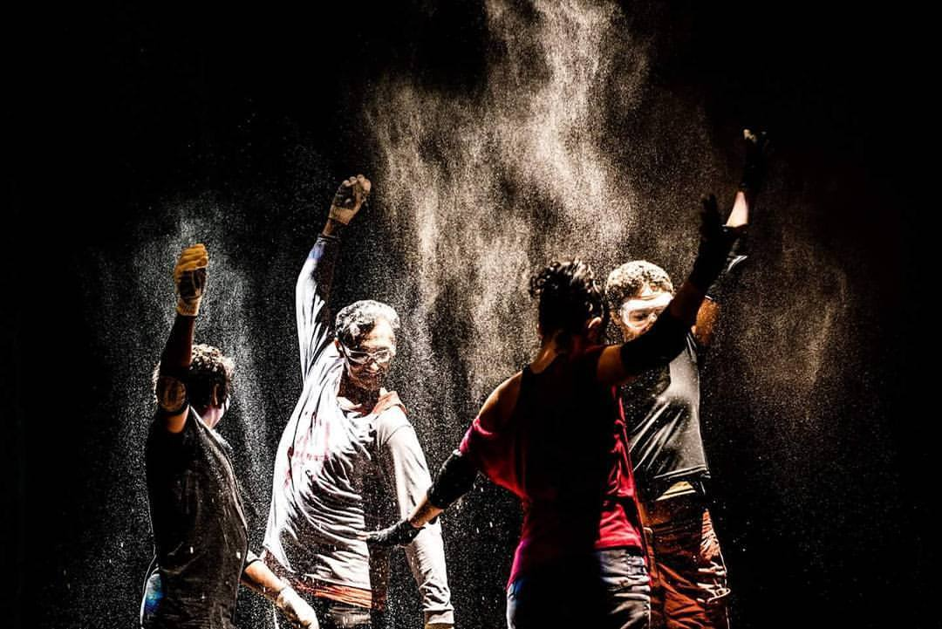
Restos Cavam Janelas

Slide 12
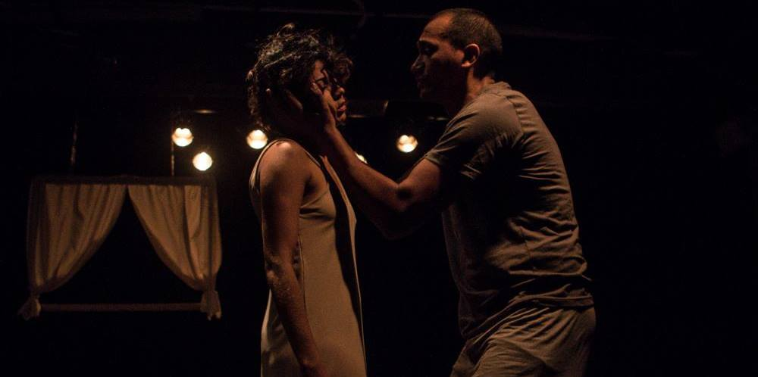
Naked as We Came

Slide 13
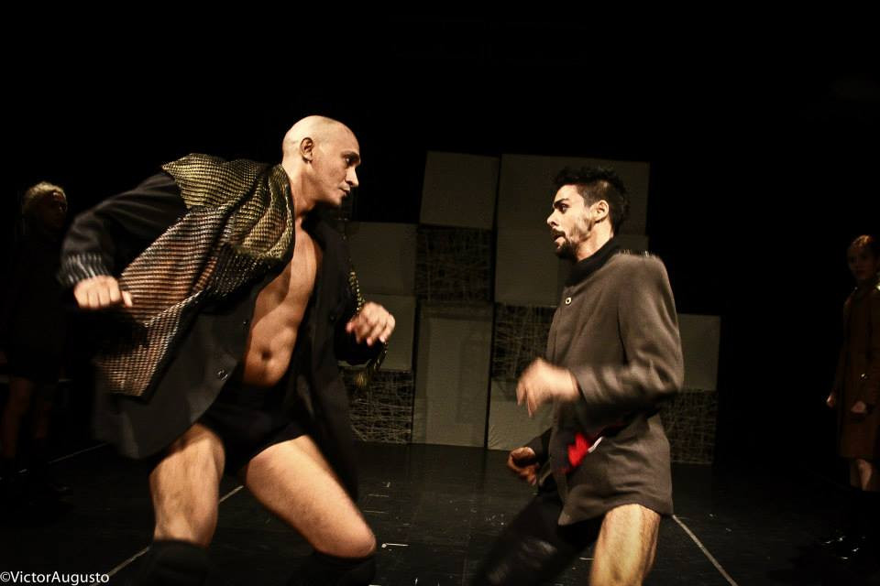
Calígulas

Slide 14
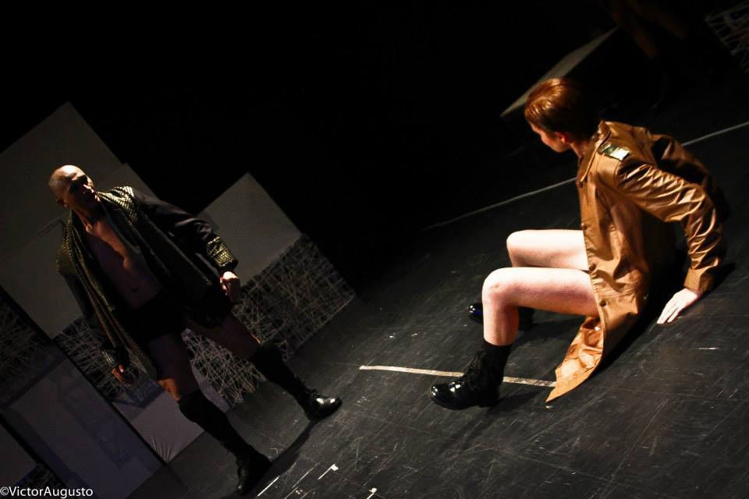

Slide 15
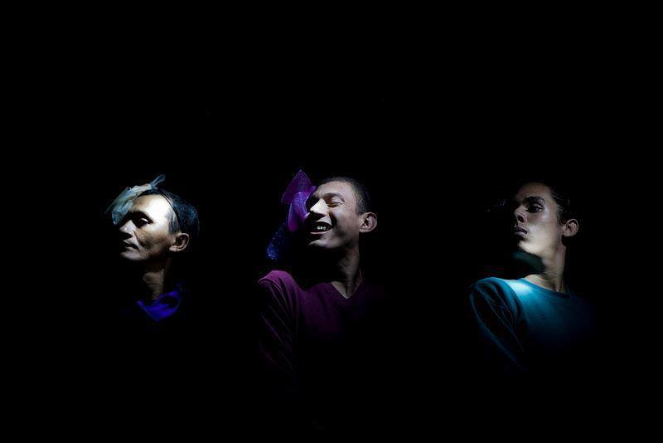
Um Lugar Para Ficar em Pé

Slide 16

Filme

Slide 17
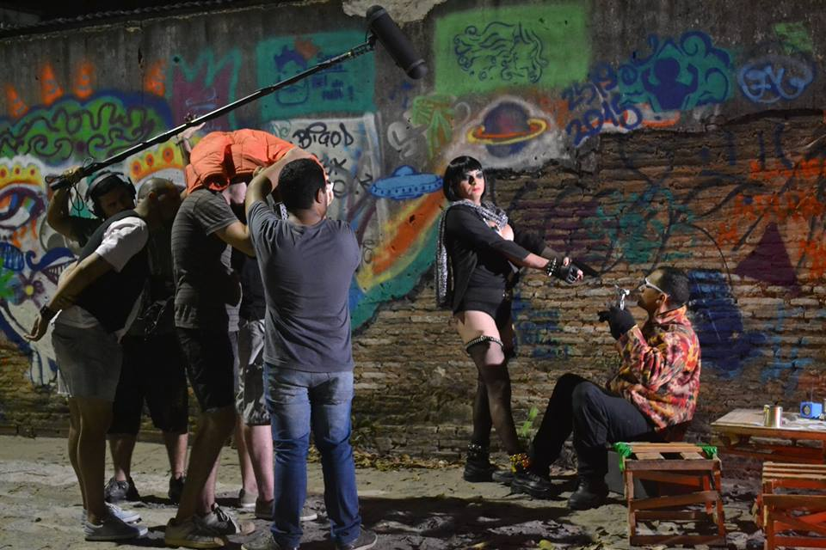
Janaina overdriver Filme

Slide 18

D’Água

Slide 19
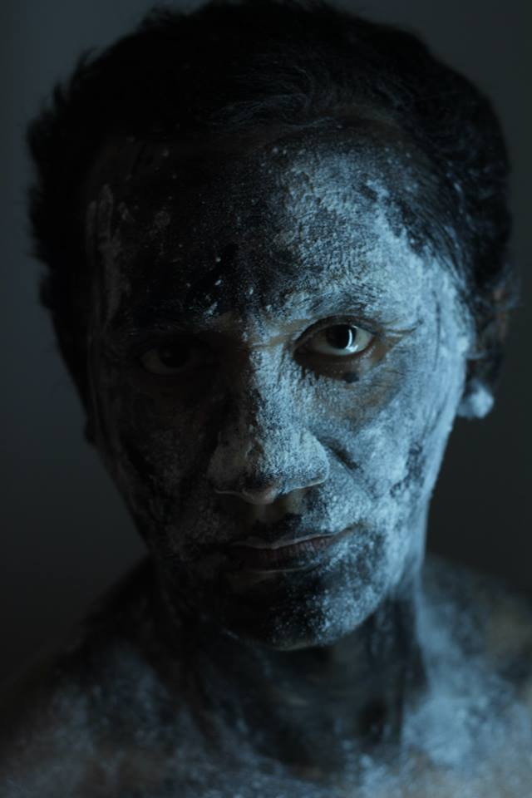
Como Representar os Negros?

Slide 20
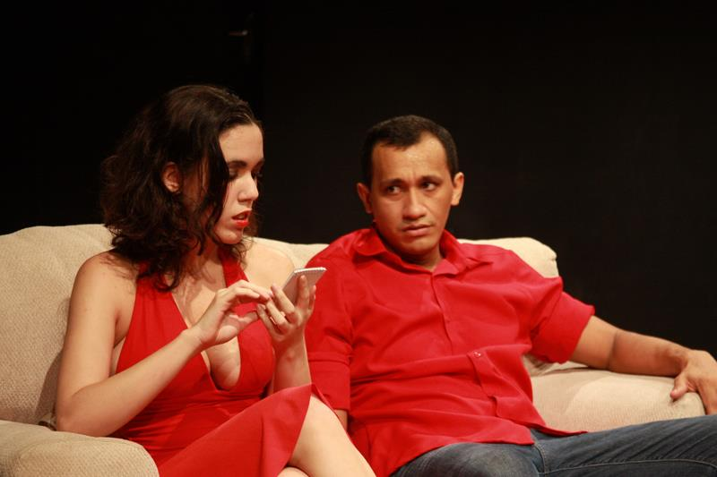
Pequenas Criaturas

Slide 21
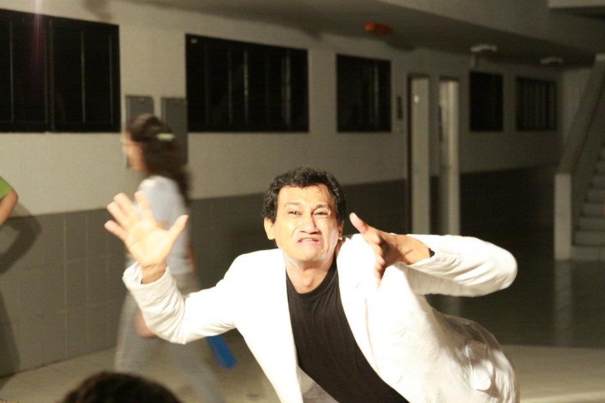
Coriolano

Slide 22

Lançamento A Galinha do Papo de Pérolas

